Slide 1
Инженерно-техническаподдержка сопровождения ИС
Ознакомительная лекция
Преподаватель: Тропин Д.А.

Slide 2
Цель дисциплины «Инженерно-техническая поддержка и сопровождение ИС»
Формирование знаний и практических навыков, необходимых для установки, настройки, эксплуатации и сопровождения информационных систем, включая администрирование аппаратных и программных ресурсов, диагностику и устранение неисправностей, а также документирование выполненных работ

Slide 3

! Отметиться могут пользователи авторизованные в личном кабинете Шифр: pibo0122356 Пароль: **** В начале лекции в течении 15 минут, потом QR не доступен

Slide 4

Правила коммуникации
Основная связь – общий Telegram-канал
Личных сообщений преподавателю – нет
Вопросы задаются структурированно, чтобы не было хаоса
Весь учебный процесс формализован

Slide 5
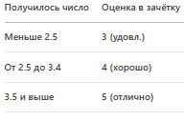
Система оценивания
Посещаемость – 0,5 балла (стимул ходить на лекции).
Лабораторные работы:
Качество выполнения = от 1 до 3 баллов.
Пример (если в семестре 10 лабораторных): Сдал 8 лаб на [3, 3, 2, 3, 1, 2, 3, 3] -> (3+3+2+3+1+2+3+3) / 8 = 20 / 8 = 2.5* Сдал все 10 на [3,3,3,3,3,3,3,3,3,3] -> 30/10 = 3.0*
Дополнительные активности – выступление с докладом (+0,5 балл).
Зачёт/экзамен нужна оценка выше Итог = накопительная система, всё фиксируется в Excel и доступно для студентов (файл располагается на репо)

Slide 6
Формат сдачи
Отчёт — в формате .docx.
Название файла строго:
Лабораторная работа №___.docx
(например, Лабораторная работа №01.docx).
Исходные файлы — все необходимые скрипты, конфиги, проекты, используемые в работе.
Скриншоты — вставлены в отчёт, иллюстрируют результат выполнения.
Инструкция дублируется на репо в файле README

Slide 7
Краткий обзор тем курса «Инженерно-техническая поддержка сопровождения ИС»
Основы Git и командной работы
Подбор комплектующих и периферийных устройств персонального компьютера
Хранение данных в ЭВМ
Работа с BIOS/UEFI
Оценка состояния жёстких дисков при помощи S.M.A.R.T.
Программы для диагностики дисковых накопителей
Средства мониторинга серверного оборудования
Средства мониторинга сетевого оборудования
Системы HelpDesk и ServiceDesk
Введение в Linux
Создание информационной системы для организации

Slide 8
Что такое Git
Система контроля версий
Позволяет хранить и отслеживать изменения в проектах
Даёт возможность вернуться к любому состоянию проекта
Обязательный инструмент в работе инженеров и разработчиков

Slide 9
GitHub Classroom
Для преподавателя:
Легко создавать и проверять задания.
Стартовый код для всех студентов.
Автопроверка тестов (Autograding).
Dashboard для отслеживания прогресса.
Для студента:
Простой старт и обратная связь.
Личный репозиторий создается в 1 клик.
Интеграция с IDE (VSCode, PyCharm).
Мгновенный фидбек от тестов.

Slide 10
Пример работы в GitHub Classroom
1. Студент получает ссылку и принимает задание
2. Клонирует свой приватный репозиторий
3. Добавляет отчёт и файлы
4. Делает commit и push
5. Преподаватель видит изменения и выставляет баллы

Slide 11
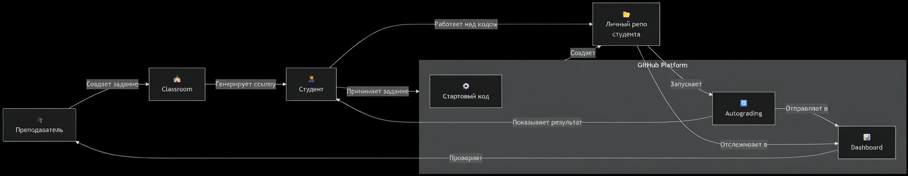

Slide 12
Практическое задание (Лаба 0)
проверить установку Git и доступ к GitHub
2) закрепить базовый цикл работы (clone → edit → add → commit → push)
3) научиться делать несколько коммитов и структурировать репозиторий.

